Slide 1
patriarchovia

Slide 2
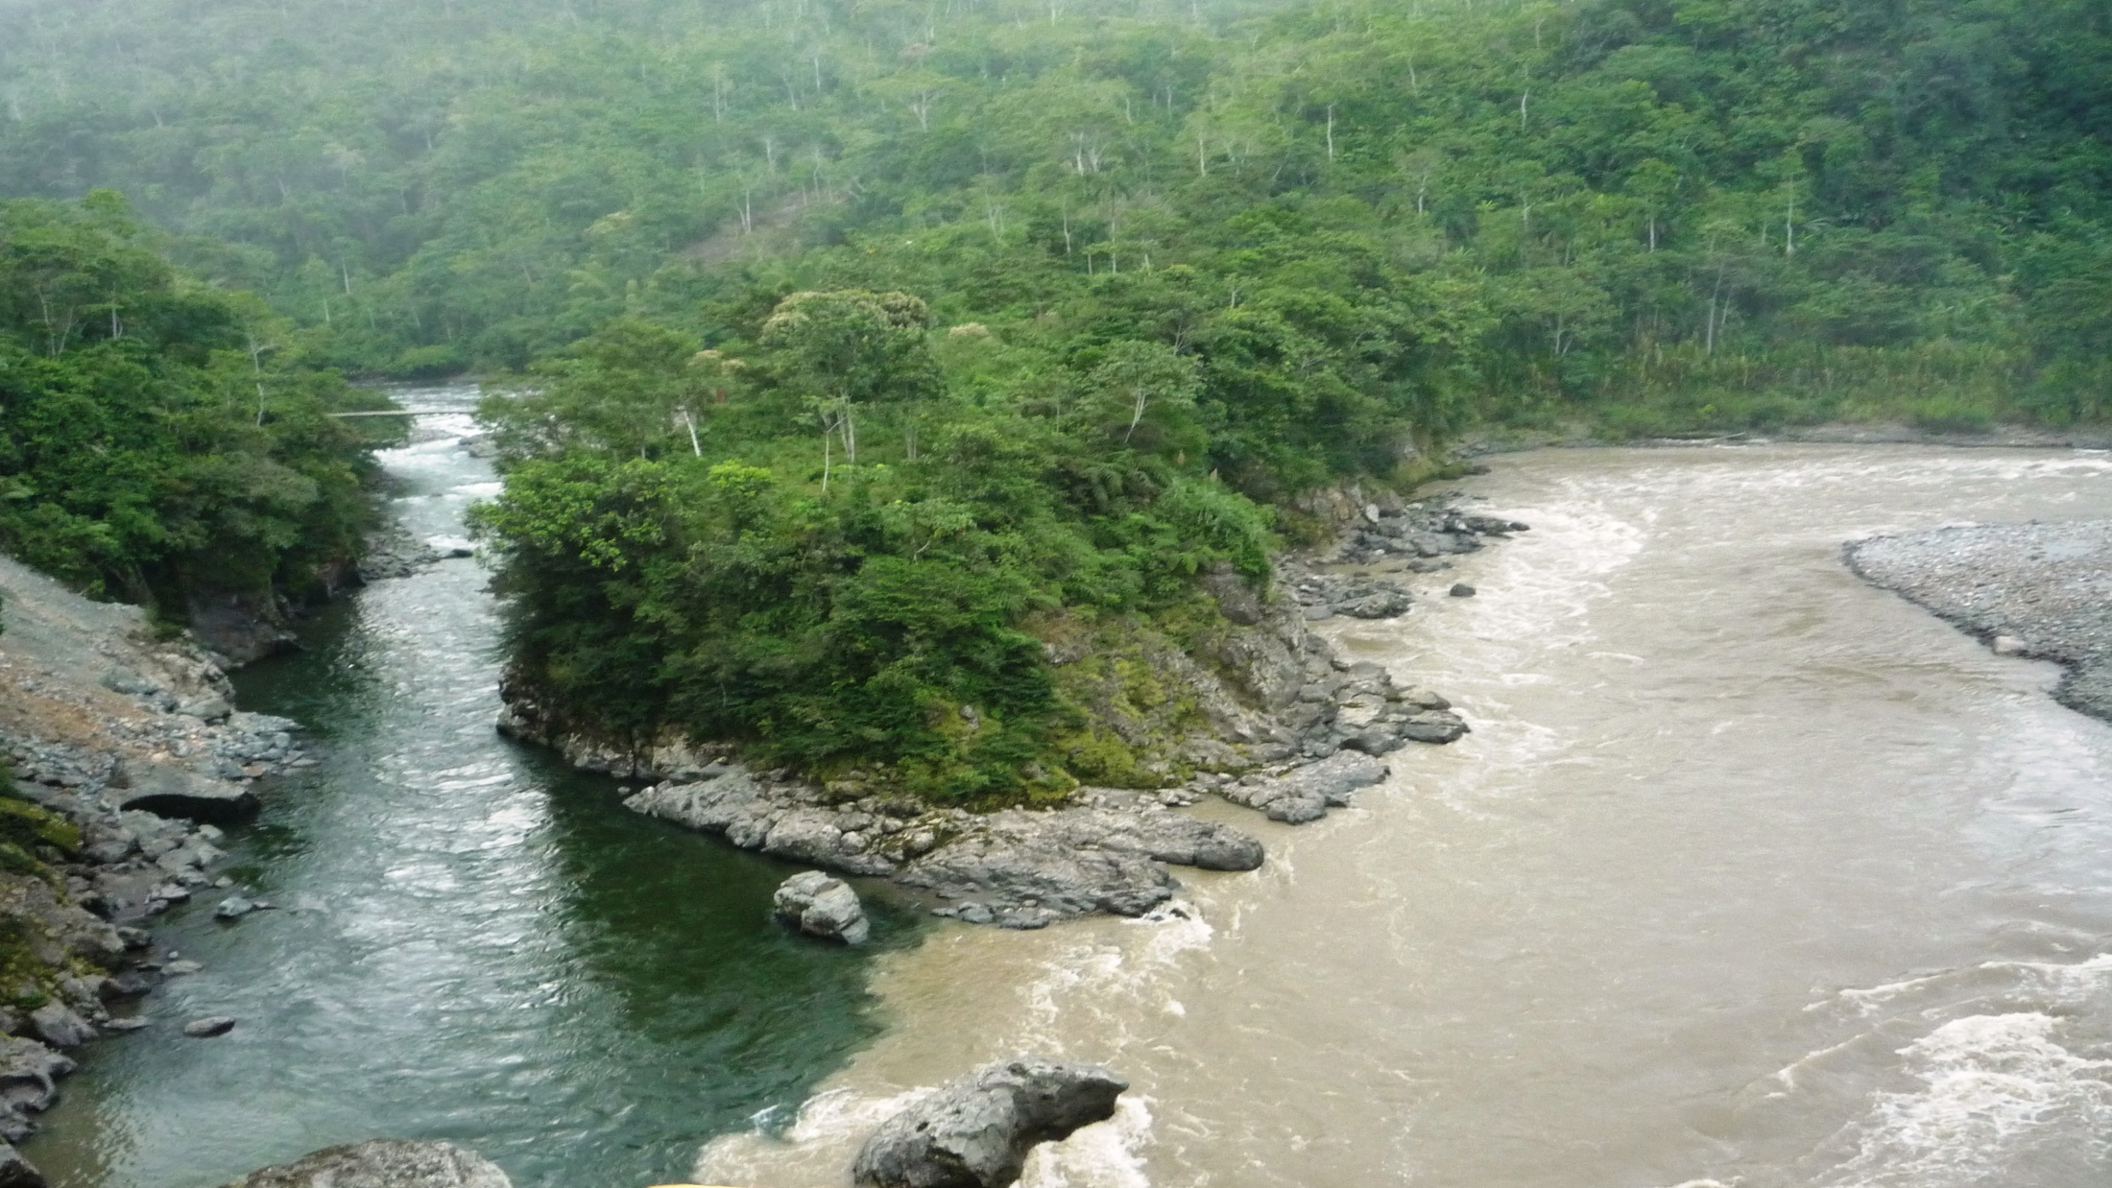


Na počiatku
stvoril Boh
nebo i zem...
A Boh videl, že je to dobré.

Slide 3
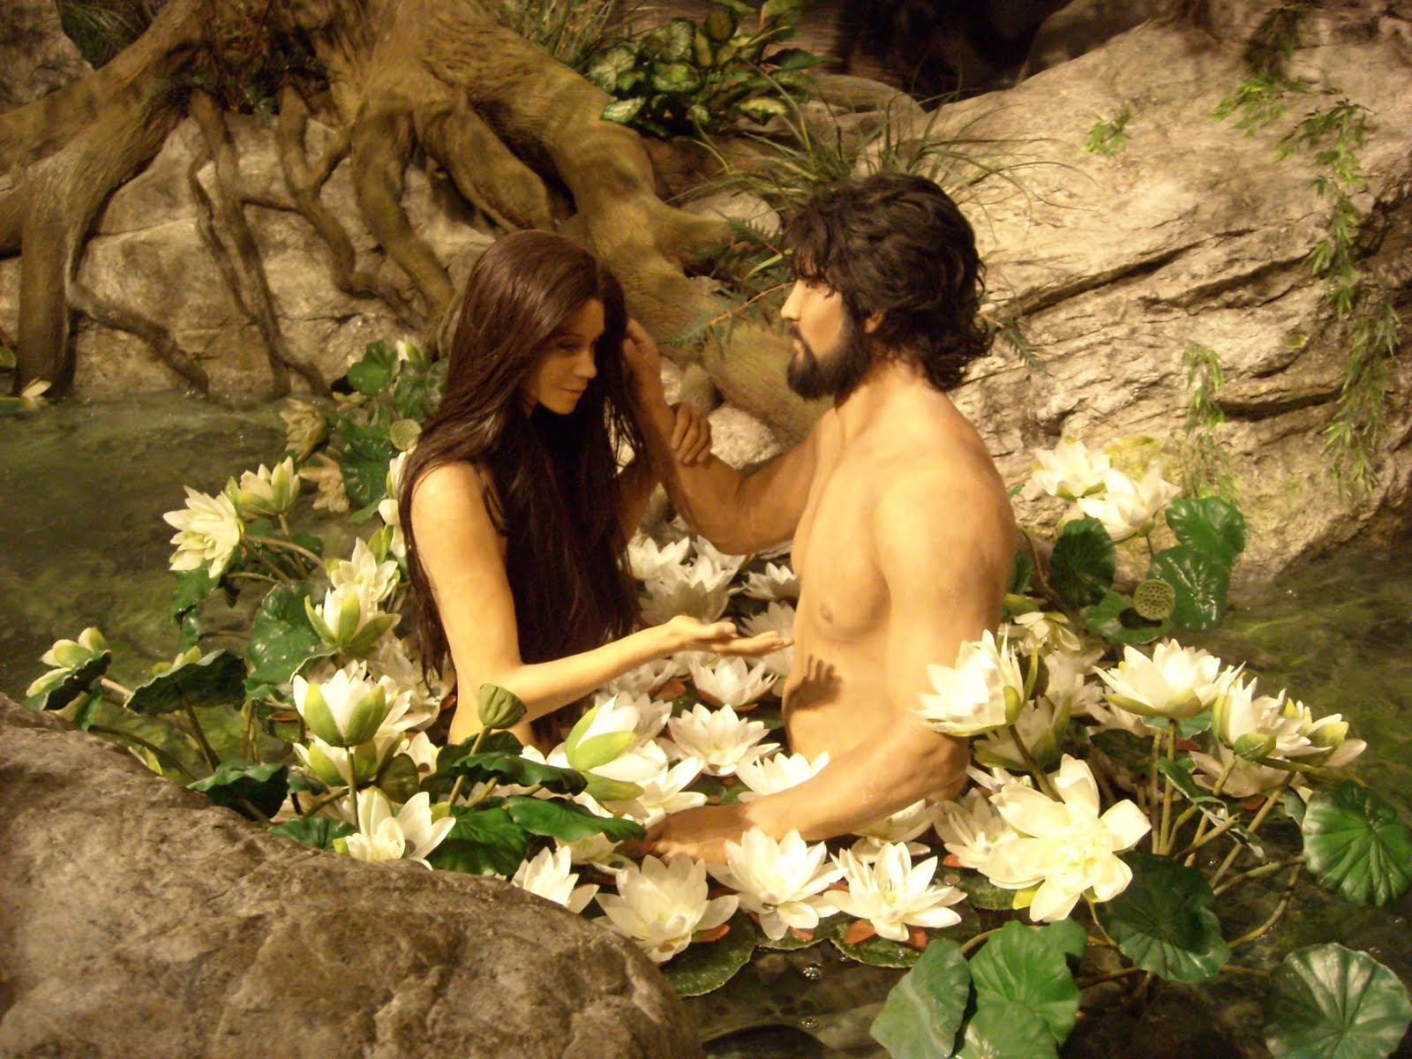

Slide 4
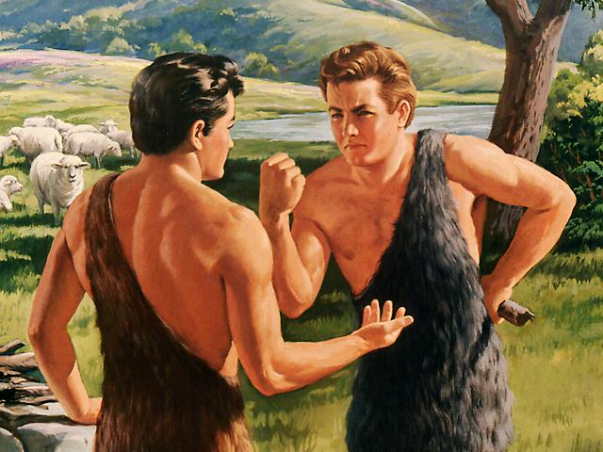

Slide 5
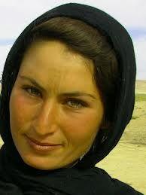
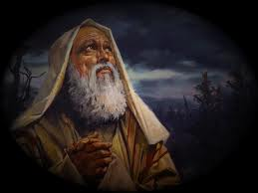
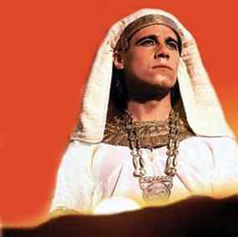
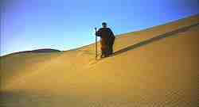
S vierou poslúchol Abrahám, keď bol povolaný, aby šiel na miesto, ktoré mal dostať ako dedičstvo; išiel a ani nevedel, kam ide.
S vierou sa usadil v zasľúbenej zemi ako v cudzej býval v stanoch s Izákom a Jakubom, spoludedičmi toho istého prisľúbenia. Lebo čakal na mesto s pevnými základmi ktorého staviteľom a tvorcom je Boh.
Vierou aj neplodná Sára dostala napriek pokročilému veku silu počať potomka, lebo verila, že je verný ten, ktorý dal prisľúbenie. Preto aj z jedného, a to odumretého, vzišlo ich také množstvo, ako je hviezd na nebi a piesku na brehu mora, a ten sa nedá spočítať.
Všetci títo umierali vo viere, aj keď nedosiahli to, čo bolo prisľúbené, ale zdiaľky to videli a pozdravovali; a vyznávali, že sú na zemi iba cudzincami a pútnikmi. A keď takto hovoria, naznačujú, že hľadajú vlasť. Veď keby boli mali na mysli tú, z ktorej vyšli, mali dosť času vrátiť sa. Ale oni túžia po lepšej, to jest po nebeskej. Preto sa ani Boh nehanbí volať sa ich Bohom, veď im pripravil miesto. Hebr 9, 9-16

Slide 6
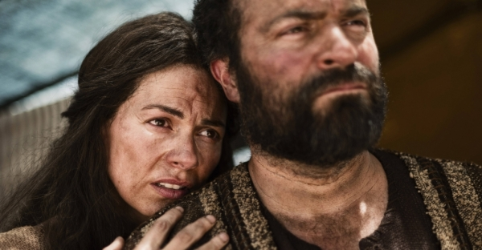
Abrahám

Slide 7
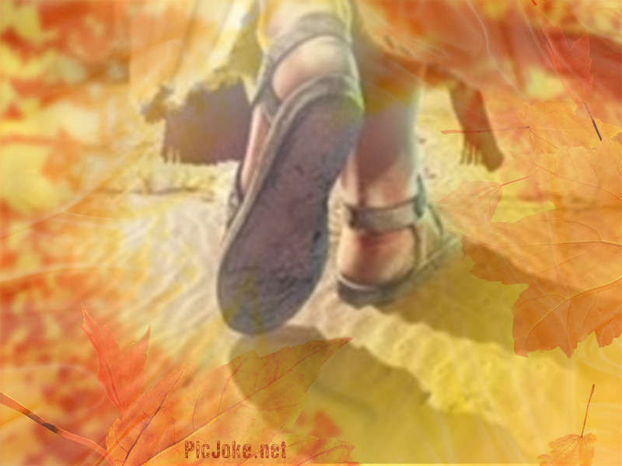
Po týchto udalostiach sa Pán prihovoril vo videní Abramovi takto: "Neboj sa Abram, ja som tvoj štít. Tvoja odmena bude veľmi veľká!" Abram odpovedal: "Pane, Bože, čože mi dáš? Veď ja odídem bezdetný a dedičom môjho domu bude damašský Eliezer." A Abram pokračoval: "Veď si mi nedal potomstvo a môj domorodý sluha bude mojím dedičom!" Ale Pán mu povedal: "On nebude tvojím dedičom. Tvojím dedičom bude ten, čo vyjde z tvojho lona." Vyviedol ho von a povedal mu: "Pozri na nebo a spočítaj hviezdy, ak môžeš!" A uistil ho: "Také bude tvoje potomstvo!" Abram uveril Bohu a to sa mu počítalo za spravodlivosť.
Gn 15,1-6

Slide 8
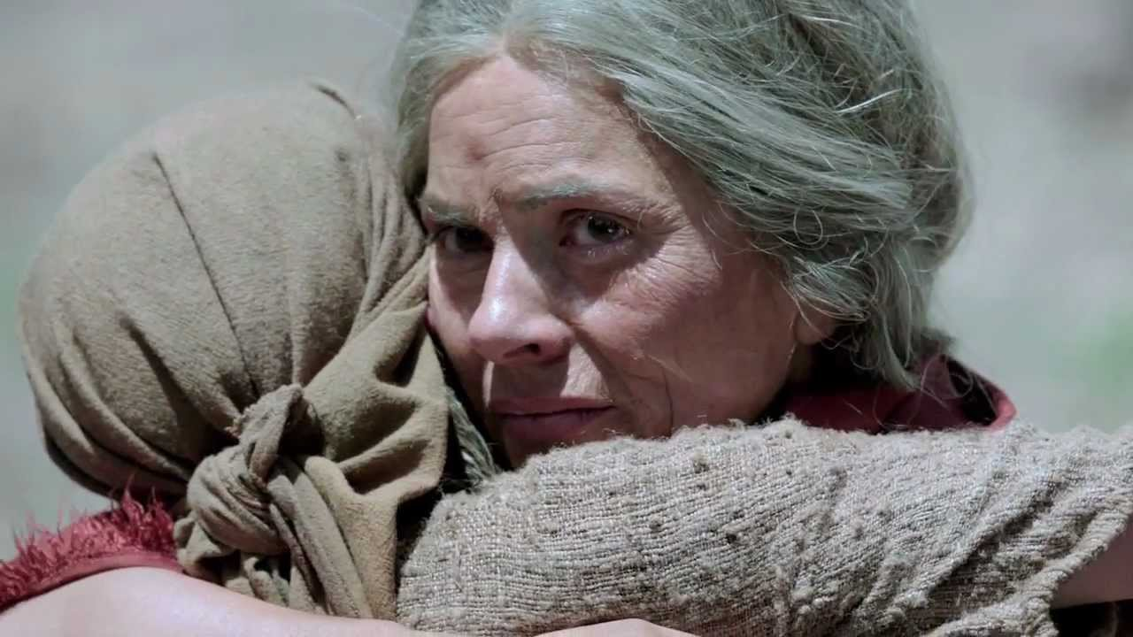

Slide 9
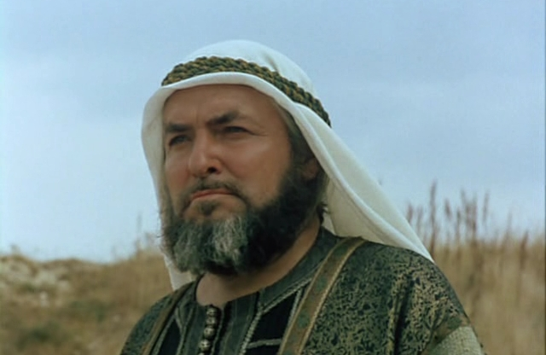
Izák

Slide 10

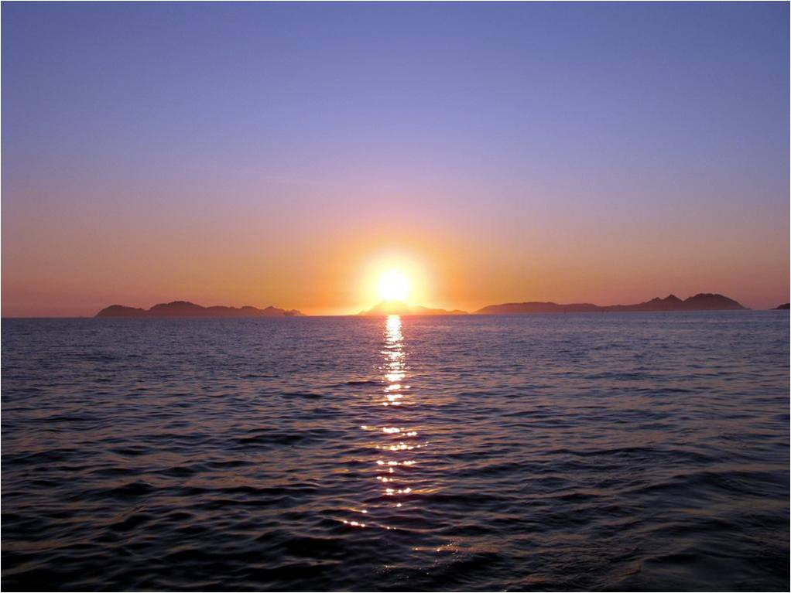
Potom nazvala Pána, ktorý k nej hovoril: "Ty si Boh, ktorý si ma videl, lebo" - povedala - "či som azda nevidela toho, ktorý sa na mňa díval?" Preto studňu nazvala studňou Lachaj roi (studňa Živého, ktorý ma vidí). To je tá medzi Kádešom a Baradom.
Gn 16, 13-14
Vtedy sa Izák práve vrátil z cesty od studne Lachaj roi, býval totiž v Negebe. Keď sa zvečerievalo, vyšiel Izák na pole, aby si porozmýšľal. Tu zdvihol oči a videl prichádzať ťavy. Aj Rebeka zdvihla oči a zbadala lzáka. Rýchlo zosadla z ťavy... Gn 24, 62-64

Slide 11
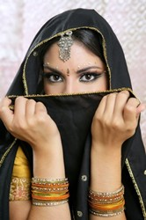

Slide 12
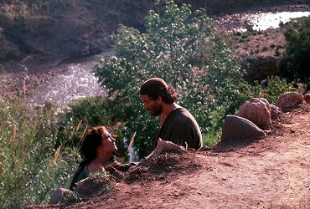
Ezau

Slide 13
Keď sa deti v jej živote kopali, povedala: "Ak je to tak, prečo som takáto?" A išla sa opýtať Pána. Pán jej povedal:
"Dva národy sú v tvojom lone
a dva kmene sa oddelia z tvojho života, národ nad národom bude prevládať a starší bude slúžiť mladšiemu."
Gn 25, 22-23
Sám išiel napred a sedem ráz sa poklonil, kým nedošiel celkom blízko k svojmu bratovi. Ezau sa mu však ponáhľal v ústrety, objal ho, padol mu okolo krku a pobozkal ho.
...lebo takto som videl tvoju tvár, ako keby som videl tvár Božiu
Gn 28, 3-4.10

Slide 14
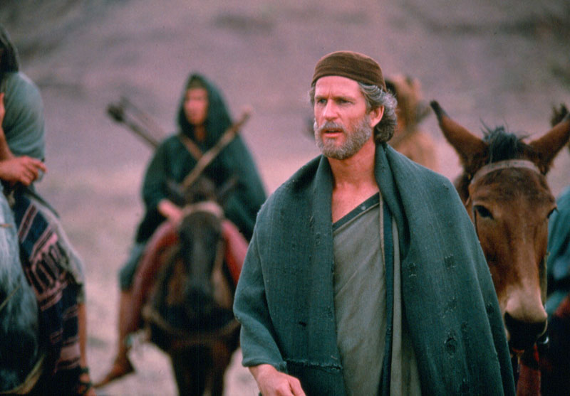
Jakub

Slide 15
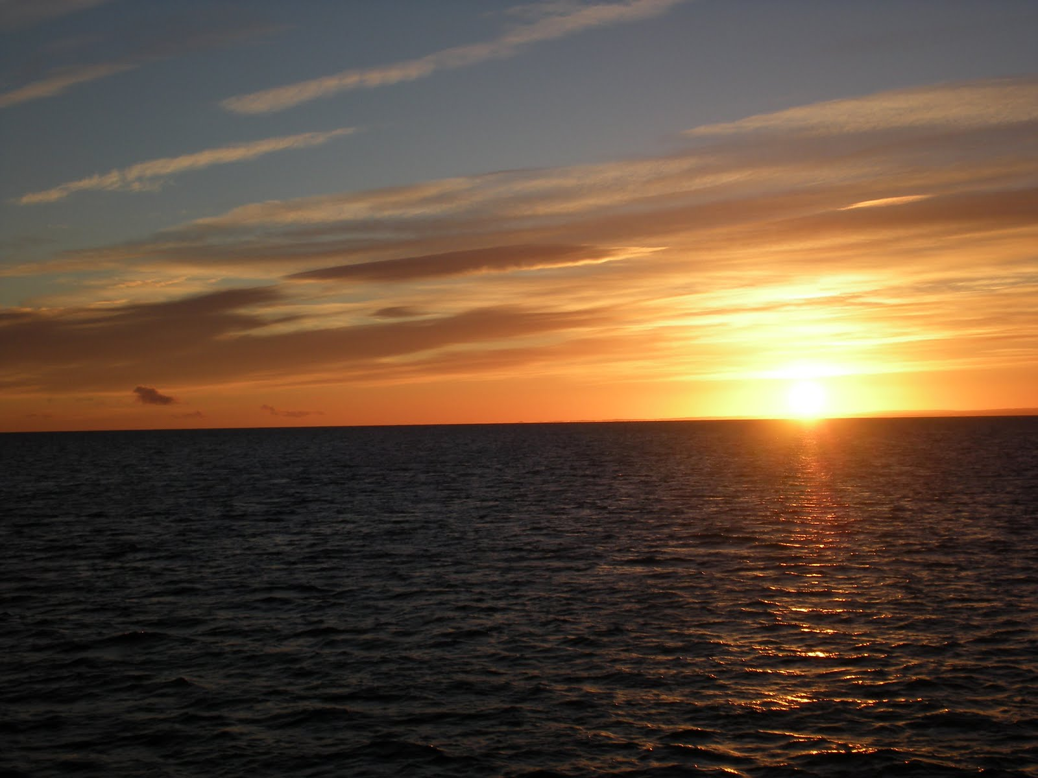
Len Jakub sám zostal. Tu zápasil s ním akýsi muž až do východu zory. Keď onen videl, že ho neprevládze, dotkol sa jeho bederného kĺbu, takže Jakubovi sa bederný kĺb vykĺboval, kým on s ním zápasil. Potom onen povedal: "Pusť ma, lebo vychodí zora!" On však odpovedal: "Nepustím ťa, kým ma nepožehnáš." Onen mu povedal: "Ako sa voláš?" On mu odpovedal: "Jakub." Vtedy onen povedal: "Nebudeš sa už volať Jakub, ale Izrael, lebo si zápasil s Bohom a s mužmi a zvíťazil si." Jakub povedal: "Prezraď mi svoje meno!" Onen odpovedal: "Prečo sa pýtaš na moje meno?" A požehnal ho tam.
Gn 22,23-30

Slide 16
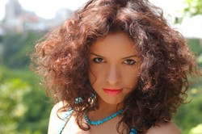

Slide 17
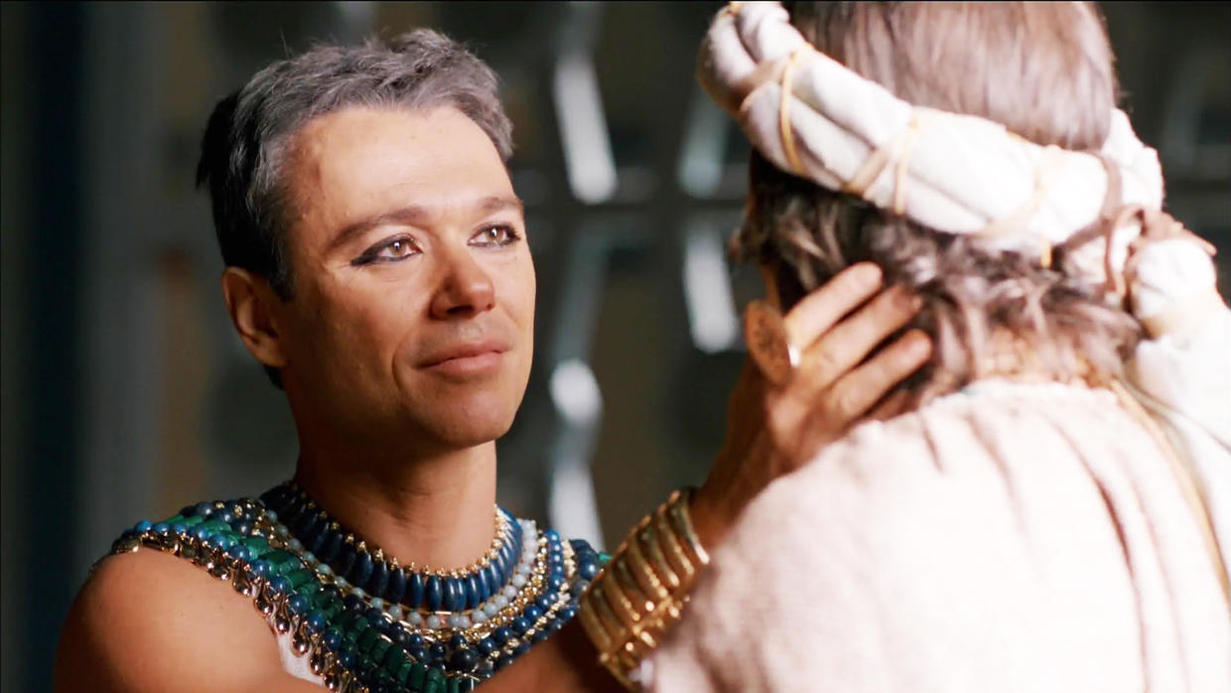
Jozef a Júda

Slide 18
Keby som teraz prišiel k tvojmu sluhovi, môjmu otcovi, a chlapec, na ktorom on lipne celou dušou, by nebol s nami, on by zomrel, keby videl, že chlapec nie je s nami, a tvoji sluhovia by naozaj priviedli šediny tvojho sluhu, nášho otca, od bôľu do podsvetia! A pretože sa tvoj sluha otcovi za chlapca zaručil slovami: "Ak ti ho neprivediem späť, celý svoj život budem vinný pred tebou," tak teraz nech zostane namiesto chlapca tvoj sluha za otroka môjmu pánovi! Chlapec však nech odíde so svojimi bratmi! Veď akože by som mohol prísť k svojmu otcovi bez toho, že by bol chlapec so mnou? Nemohol by som pozerať na trápenie, čo zastihne môjho otca!" Gn 44,30-34
Júda povedal: "Vyveďte ju, nech ju upália!" Keď ju vyviedli, poslala svojmu svokrovi odkaz: "Počala som od toho muža, ktorému patrí toto" a dodala: "Pozri, čí je to majetok - tento prsteň, táto šnúra a táto palica!" Júda sa k veciam priznal a povedal: "Ona je spravodlivejšia ako ja. Veď prečo som ju nedal svojmu synovi Selovi!?" No viac nemal s ňou nič.
Gn 38, 25-26

Slide 19
Čo je obrátenie?
Priznanie si viny
Rozhodnutie viac nezhrešiť
Obstáť v novej príležitosti zhrešiť
Júda obstál v každom stupni

Slide 20
Hriech sa mení na zásluhu?!
p o k á n í m á n o

Slide 21
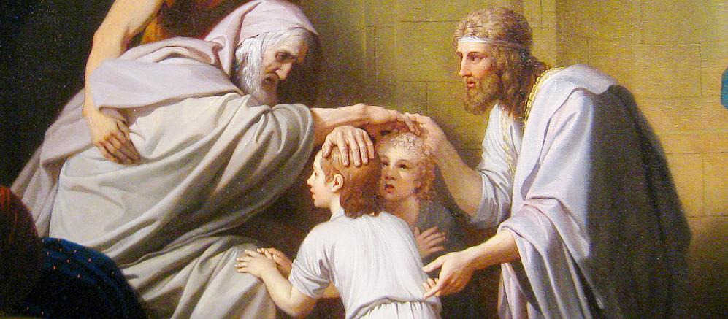
Efraim a Manasses

Slide 22
Jozefovi sa narodili dvaja synovia. Porodila mu ich Asenet, dcéra Putifara, kňaza z Heliopolu. A Jozef nazval prvorodeného Manasses, hovoriac: "Boh mi dal zabudnúť na všetko moje nešťastie i na celý môj otcovský dom!" Druhého nazval Efraim, vraviac: "Boh sa mi dal rozplodiť v krajine mojej strasti!"
Gn 41,50-52

Slide 23
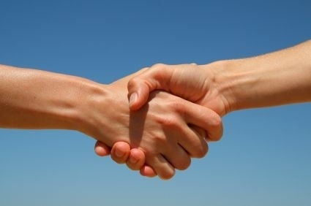

Slide 24
Ďakujem za pozornosť

